Slide 1
TP N° 03 troisième partie
Histologie du pancréas
Préparé par :
L’équipe d’histologie 2ème année

Slide 2
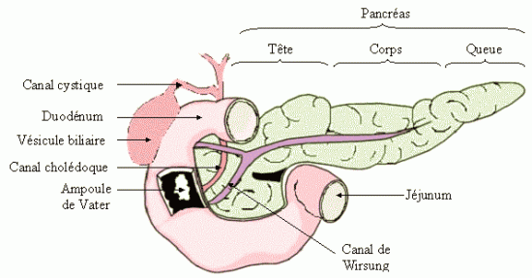
Généralités
- Le pancréas est une glande amphicrine annexée au duodénum
- Couleur rose jaunâtre , de consistance ferme avec une forme irrégulière
- On lui distingue 03 parties: Tête, corps, et queue

Slide 3
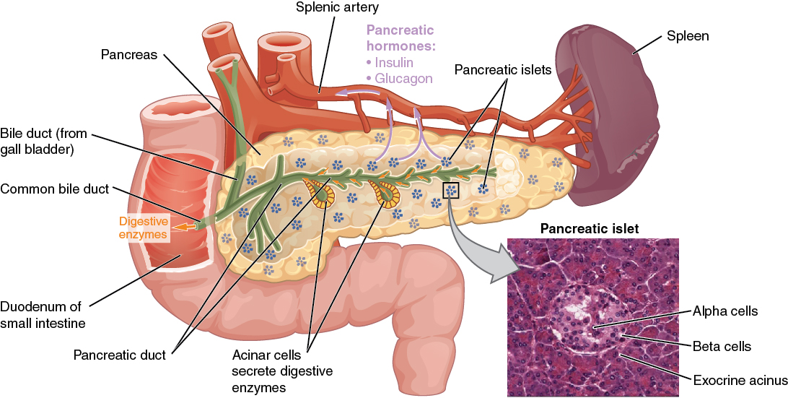
Le Pancréas
1- Acini (Portion exocrine)
2- Ilots de langerhans (Portion endocrine)

Slide 4
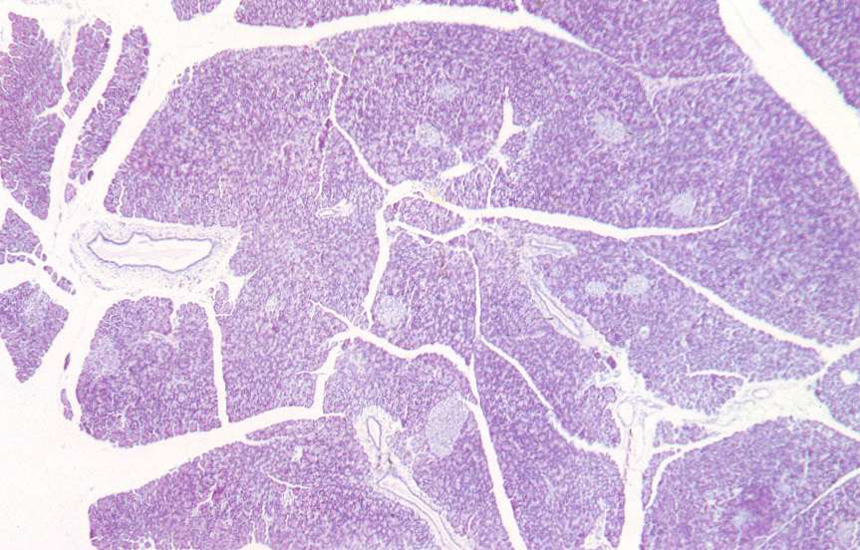
Îlots de Lnagerhans
Lobules formées des acinées entassés
Des canaux dans les septa fibreux
Le pancréas est une glande essentiellement exocrine
L’unité morphologique et fonctionnel du pancréas est: le lobule

Slide 5
Le pancréas est une glande amphicrine. On y distingue en 1 une portion pancréas exocrine d'aspect général foncé, au sein de laquelle sont disséminés, en 2, de petits îlots de cellules plus claires à sécrétion endocrine. On les appelle îlots de Langerhans.

Slide 6
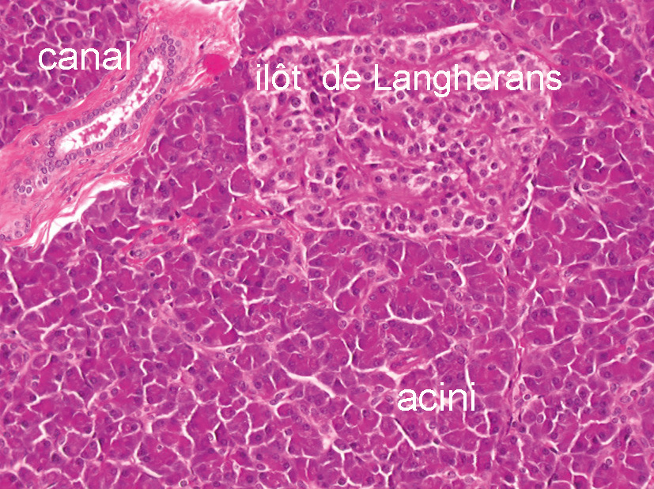
Le parenchyme du Pancréas
Fort grossissement

Slide 7
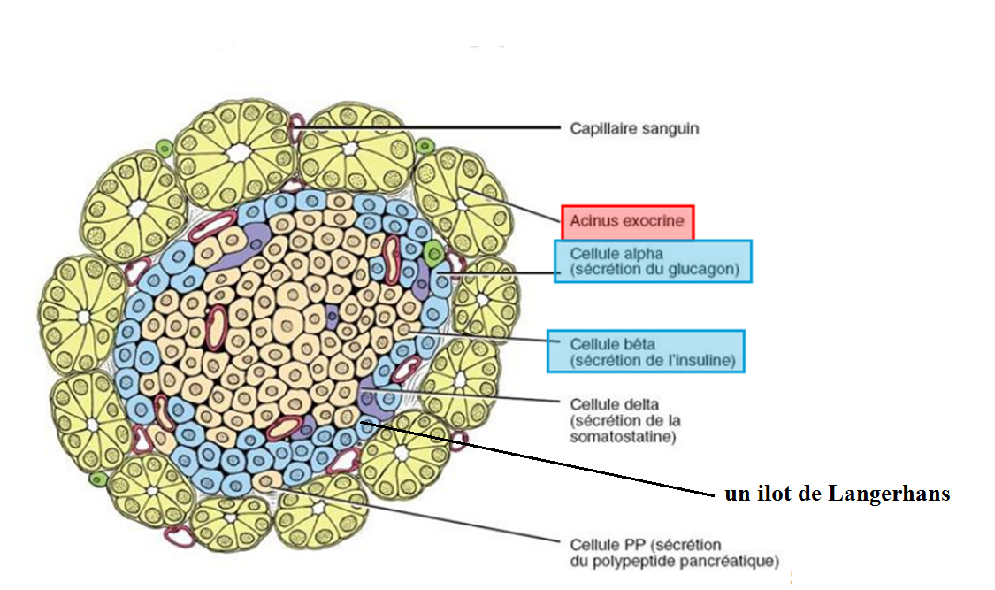

Slide 8
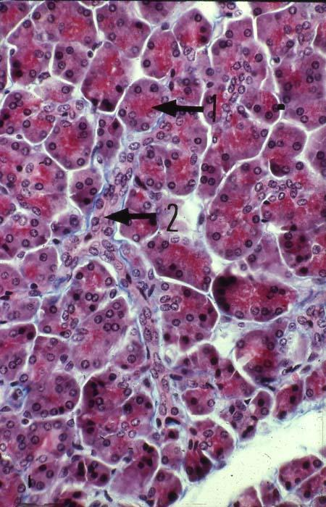
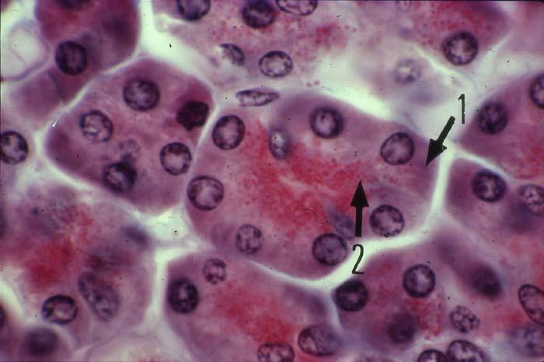
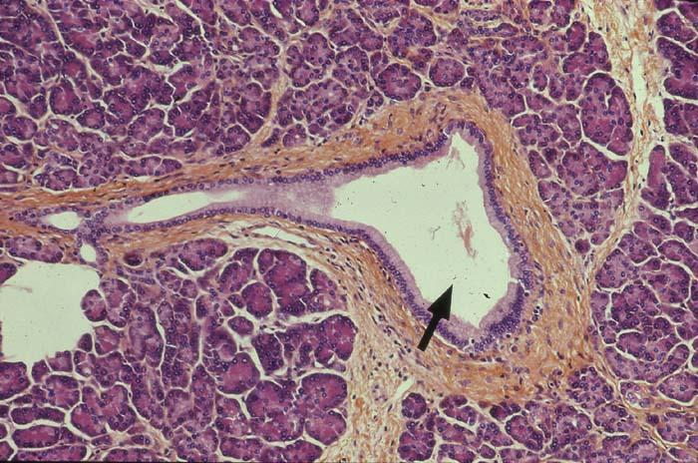
Portion exocrine
1- Unités secrétantes acineuses
2- Canal excréteurs
Notes:
La portion exocrine est constituée d'unités sécrétantes acineuses, notées en 1. L'aspect foncé de leurs cellules révèle une sécrétion séreuse. Cette sécrétion est tout d'abord évacuée par de petits canaux excréteurs, fléchés en 2. On les appelle passages intercalaires. Ils sont logés entre les unités sécrétantes et limités par un épithélium cubique simple.
La sécrétion exocrine de nature séreuse est d'abord véhiculée par les passages intercalaires, situés entre les unités sécrétantes. Ils sont limités par un épithélium pavimenteux ou cubique simple. La sécrétion passera ensuite dans des canaux excréteurs plus importants, comme celui fléché . Les canaux à lumière plus large sont logés dans les cloisons conjonctives et sont limités par un épithélium cylindrique simple.

Slide 9
La portion exocrine du pancréas
1- Les unités sécrétantes acineuses. L'aspect foncé de leurs cellules révèle une sécrétion séreuse. Cette sécrétion est tout d'abord évacuée par de petits canaux excréteurs, fléchés en 2. On les appelle passages intercalaires. Ils sont logés entre les unités sécrétantes et limités par un épithélium cubique simple.

